Slide 1
新型コロナウイルス感染症を
踏まえた地域医療構想の
進め方について
資料１
令和４年(2022年)１１月 熊本県人吉保健所

Slide 2
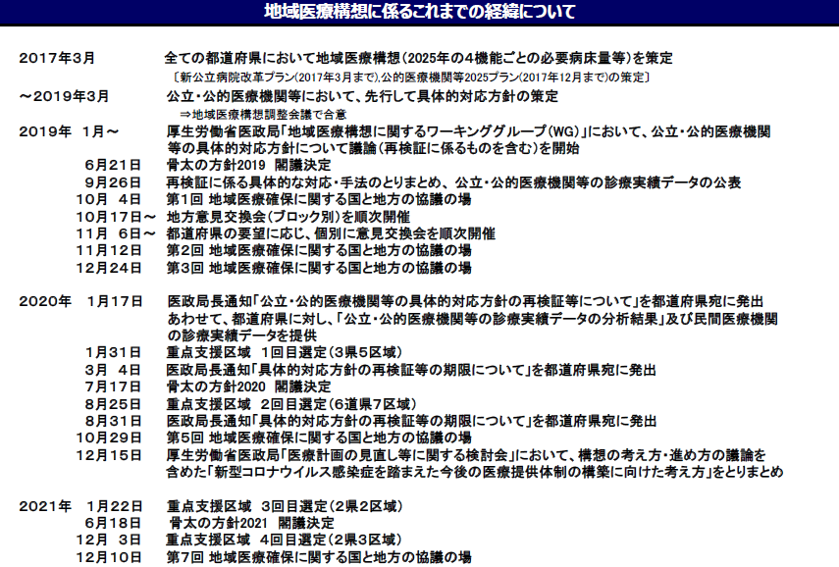
⇒ ２０２２年３月２４日 医政局長通知「地域医療構想の進め方について」を都道府県宛に発出

Slide 3
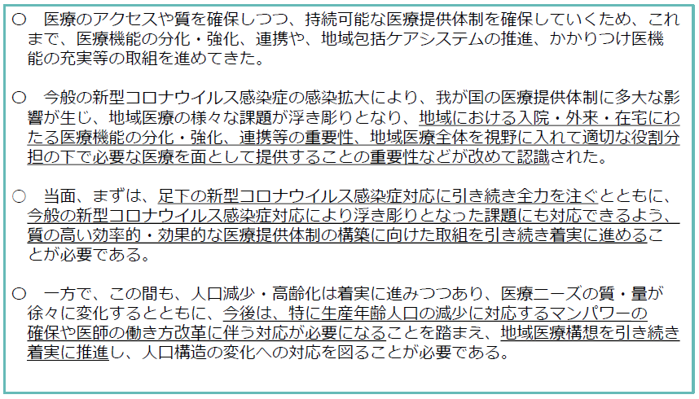
第８次医療計画、地域医療構想等の検討・取組に当たって
第３回地域医療構想及び医師確保計画に
関するワーキンググループ
（令和４年３月２日）資料１

Slide 4
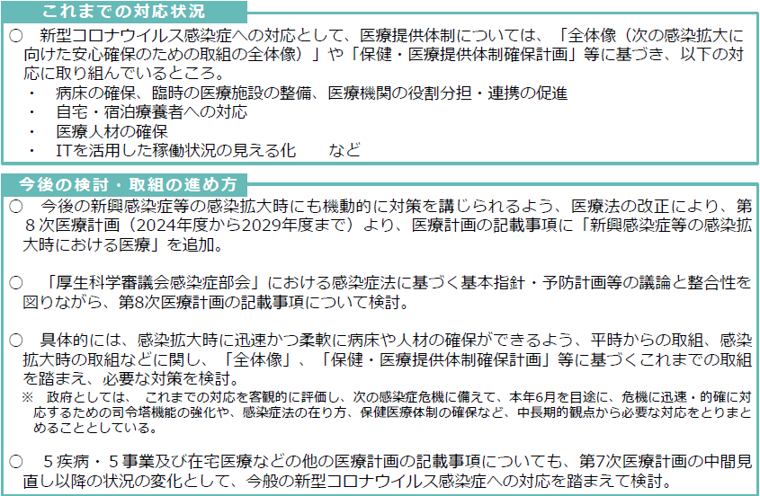
新型コロナウイルス感染症への対応
第３回地域医療構想及び医師確保計画に
関するワーキンググループ
（令和４年３月２日）資料１

Slide 5
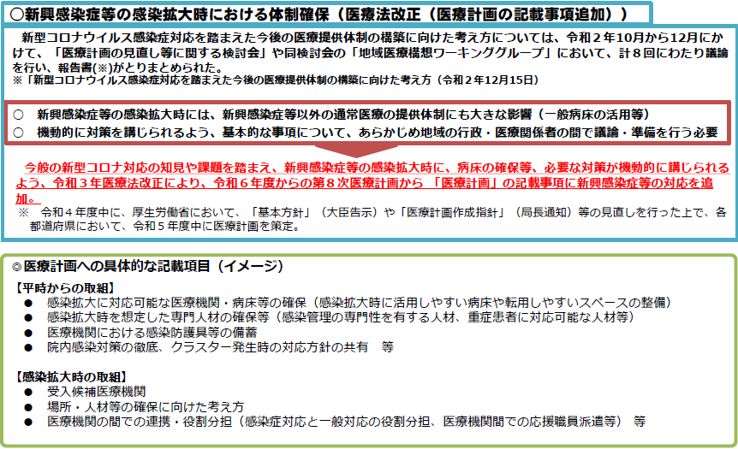
新型コロナウイルス感染症対応を踏まえた今後の医療提供体制の構築に向けて
第３回地域医療構想及び医師確保計画に
関するワーキンググループ
（令和４年３月２日）資料１

Slide 6
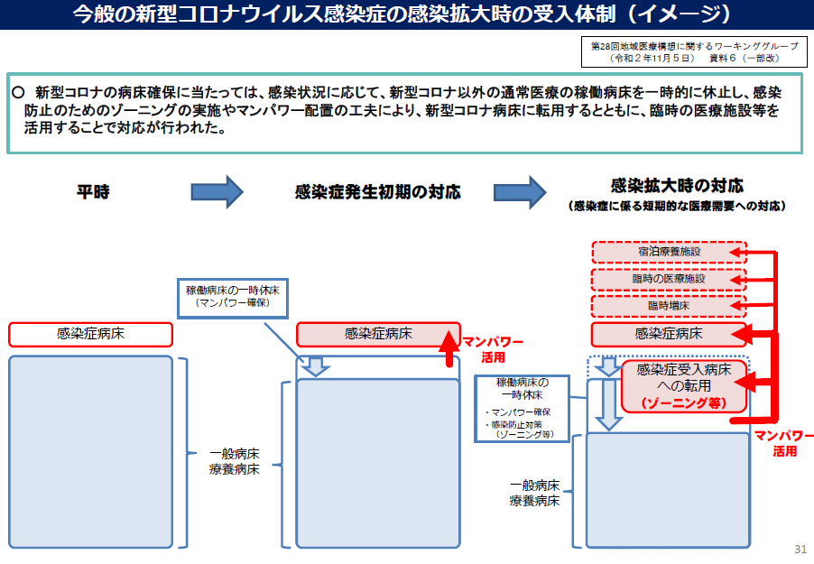

Slide 7
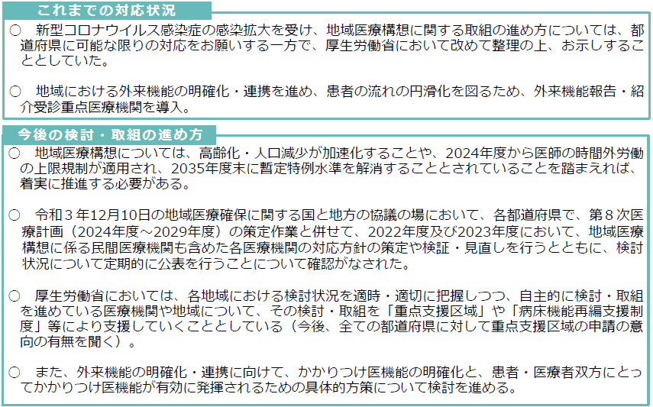
人口構造の変化の対応
第３回地域医療構想及び医師確保計画に
関するワーキンググループ
（令和４年３月２日）資料１

Slide 8
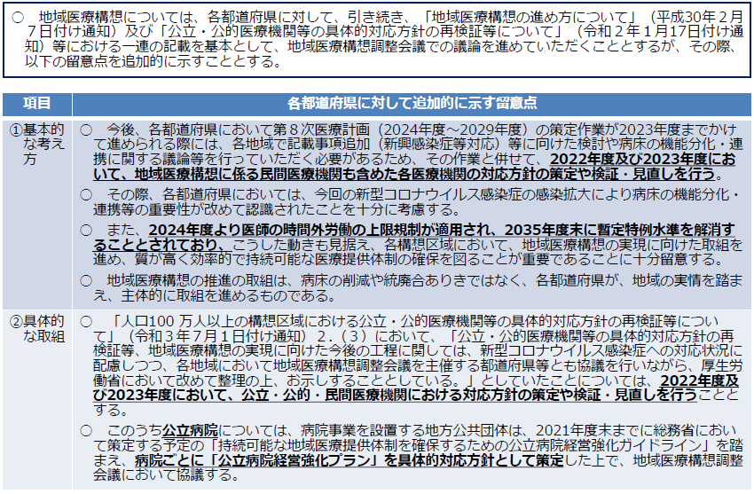
地域医療構想の進め方について①（令和４年３月２４日厚生労働省医政局長通知）

Slide 9
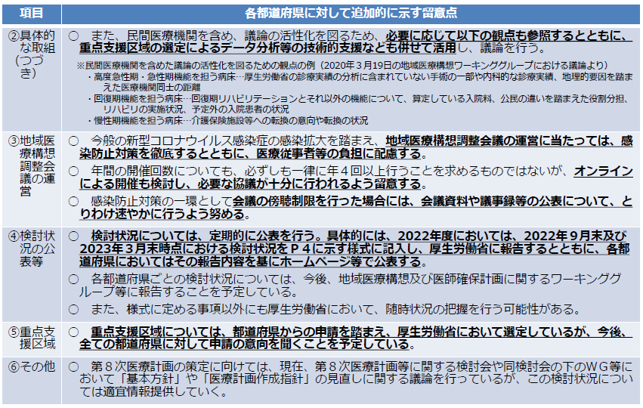
地域医療構想の進め方について②（令和４年３月２４日厚生労働省医政局長通知）

Slide 10
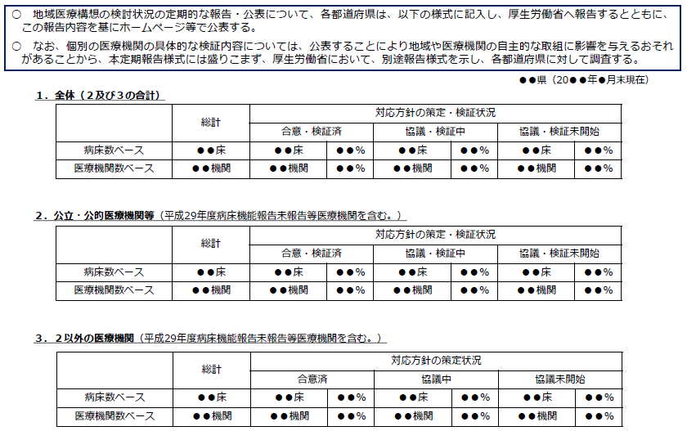
地域医療構想の進め方について③（令和４年３月２４日厚生労働省医政局長通知）

Slide 11
熊本県における地域医療構想の進め方について①
第６回熊本県地域医療構想調整会議
（令和４年６月２日）資料１
これまでの取組の成果
高齢化に伴う患者ニーズの
変化を踏まえた各医療機関の
自主的な取組みによる回復期
や介護への転換が進んでいる。
現状・課題
※2025年（見込み）は、2019年時点での各医療機関の2025年の予定を集計
○ 地域医療構想に対する理解や医療機関相互の役割分担等に向けた具体的取組みの状況には、
地域ごとに大きな差がある。
○ 県として、地域医療構想の実現に向け、議論や検討を促進することに加え、議論の熟度に
応じた支援策を準備し、地域や医療機関の主体的な取組みを支援することが重要。
新型コロナウイルス感染症を踏まえた地域医療構想の考え方
○ 国では、感染症対応により浮き彫りとなった課題にも対応できる質の高い効率的・効果的な
医療提供体制の構築に向けた取組みを引き続き着実に進めることが必要とされた。
○ 県としても、今回の感染症への対応を通して、各地域において医療機関相互の役割分担や
連携についてあらかじめ協議しておくことが重要と認識。
○ また、天草・阿蘇地域においては、感染症対応の有無に関わらず、将来に向けて従前の課題
に取り組む動き※が継続されていることから、そのような取組みを引き続き支援していく。
※ 天草市立４病院の分化・連携、阿蘇地域での公立病院の連携（小国公立病院と阿蘇医療センター）等

Slide 12
第６回熊本県地域医療構想調整会議
（令和４年６月２日）資料１
熊本県における地域医療構想の進め方について②
今後の取組の方向性
高齢化や人口減少が着実に進む中、地域医療構想の実現に向け、感染症対応を通して確認された公立・公的医療機関が担うべき役割等も踏まえながら、地域での検討・議論の促進や、財政支援により、地域の課題解決、分化・連携に向けた取組みを着実に進める。
【全圏域】
地域医療構想に対する認識不足への対応
医療機関相互の役割分担や連携に向けた
取組み
【熊本・上益城、宇城、阿蘇、天草】
公立・公的医療機関等の具体的対応方針の
再検証
2025年を見据えた検討着手の推進
① 地域課題の見える化・共有
⇒ 部会等を活用した協議の場づくり
② 具体的な連携策の検討
⇒ 課題解決に向けた方策検討への支援
再編等の具体案検討の加速化
③ 基本計画策定や再編等に係る施設整備へ
の支援等
⇒ 地域医療介護総合確保基金や国庫補助
を活用した支援

Slide 13
第６回熊本県地域医療構想調整会議
（令和４年６月２日）資料１
熊本県における地域医療構想の進め方について③
○ 今般、令和4年3月24日付け厚生労働省医政局長通知において、新型コロナウイルス感染症の感
染拡大により病床の機能分化・連携等の重要性が認識されたことや、医師の時間外労働の上限規
制を遵守しながら、同時に地域の医療提供体制の維持・確保を行うためには、地域全体での質が
高く効率的で持続可能な医療提供体制の確保を図る取組みを進めることが重要であることに追加
的に留意し、2022年度(令和4年度)及び2023年度(令和5年度)において具体的対応方針の策定や検
証・見直しを行うこととされた。
○ これまで公立・公的・民間医療機関においては、2025年を見据え、構想区域において担うべき
医療機関としての役割や、医療機能ごとの病床数を含んだ具体的対応方針を検討いただき、
それぞれの地域調整会議で協議・合意いただいてきたところ。
令和４年度の具体的な取組み
○ 本県では、まず、「公立・公的医療機関等の具体的対応方針の再検証（令和元年度）」の対象
となった医療機関^{※1}の具体的対応方針の検証を引き続き進め、地域調整会議で協議する。
※1：協議未了の熊本市立植木病院、宇城市民病院、国立病院機構熊本南病院、小国公立病院
○ 上記以外の公立・公的医療機関、民間病院及び有床診療所については、追加的に示された留意事
項を踏まえ具体的対応方針の検証（公立病院は「公立病院経営強化プラン」の策定）に着手する。
検証後、平成30年度以降実施してきた協議の進め方^{※2}に沿って、地域調整会議において決定する
協議方法・協議順序に基づき、令和5年度にかけて順次協議を行う。
※2：「政策医療を担う中心的な医療機関等」は統一様式により、その他の民間病院及び有床診療所については、地域調整
会議で決定する方法（病床機能報告結果を一覧にした資料により一括して協議する等）により協議する。（Ｐ19,20参照）

Slide 14
公立・公的医療機関等の具体的対応方針の再検証要請への対応状況①
参考
対象医療機関
再検証対象医療機関は、がん、心血管疾患、脳卒中などの全ての領域において「診療
実績が特に少ない」(9領域)又は「類似かつ近接」(6領域)の要件に該当する医療機関で、
本県では、次の6病院が対象。
熊本市立植木病院(熊本・上益城)
熊本医師会立熊本地域医療センター(熊本・上益城)
宇城市民病院(宇城)
国立病院機構熊本南病院(宇城)
小国公立病院(阿蘇)
天草市立牛深市民病院(天草)
【再検証要請の趣旨】
各医療機関の役割等の再検証をお願いするもので、医療機関そのものの統廃合を機械的に決めるものでもない。
地域の実情を踏まえ、地域調整会議で、2025年のあるべき姿に向けて必要な医療機能の議論を進めて頂きたい。
要請内容
再検証対象医療機関は、次の点について検討を行い、その結果を反映した具体的対応方針を地域医療構想調整会議において説明し、合意を得ること。
現在の地域における急性期機能や、将来の人口推移とそれに伴う医療需要の変化等を踏まえた、2025 年を見据えた自医療機関の役割
分析対象とした領域ごとの医療機能の方向性（他の医療機関との機能統合や連携、機能縮小・廃止等）
上記を踏まえた機能別の病床数

Slide 15
公立・公的医療機関等の具体的対応方針の再検証要請への対応状況②
参考
「公立・公的医療機関等の具体的対応方針の再検証等について」（令和２年１月17日付け
厚生労働省医政局長通知）で再検証の対象となった６病院のうち５病院は、新型コロナ患者の入院病床を確保し対応いただいているところ。
令和３年度までの主な取組み状況は以下のとおり。
熊本市立植木病院
○ 植木病院事務局において、熊本市民病院や、近隣の医療機関との役割分担、診療実績等の
分析を実施中。
熊本市医師会立熊本地域医療センター
○ 令和２年４月１４日、今後のあり方検討について市医師会と意見交換。
○ 建替え方針の検討にあたっては、長期的な運営を維持するため、適切な規模にダウンサイジング
しつつ、診療科のあり方も検討していくこととされた。
○ 担う役割について検討後、令和４年２月の熊本・上益城地域調整会議で合意された。
⇒ 人口減少・少子化のなか、担う役割に重点化するため、病床数を 227床 → 204床 へ減少。
宇城市民病院
国立病院機構熊本南病院
○ 宇城総合病院を含めた、宇城地域の旧松橋町地域に所在する公立・公的の３病院による意見交換
の場を設置することで合意済み。
○ 検討のキックオフとして、令和２年３月５日に最初の意見交換会を予定していたが、コロナ対応
のため延期とした。
○ 令和４年２月１５日、宇城市が市民病院の民間譲渡方針を発表。
15

Slide 16
公立・公的医療機関等の具体的対応方針の再検証要請への対応状況③
参考
小国公立病院
○ 令和２年１２月２２日、「阿蘇地域の医療提供体制に関する意見交換」を開催。
○ 小国公立病院、阿蘇医療センターの両院長に加え、阿蘇市長、小国町長、南小国町長、産山村長
も出席。地域の医療提供体制の維持には、経営の継続や医療人材の確保について、複数医療機関
で連携して検討していく必要があることについて認識を共有。
○ 議論を進めるため、小国公立病院、阿蘇医療センター間での意見交換を定期的に開催中。
天草市立牛深市民病院
○ 牛深市民病院を含む天草市立４病院（牛深、栖本、新和、河浦）の今後のあり方について検討。
○ 医療機能は落とさずに効率化を進める観点から、４病院の総病床を約３割削減した上で、
回復機能の充実、在宅医療・健康増進等に取り組むことを盛り込んだ再編方針について、
令和元年１２月の天草地域調整会議で合意された。
○ 令和２年８月には、国による重点的な支援が受けられる「重点支援区域」に選定された。
○ 令和３年３月には、再編方針を具体化した「第４期天草市立病院改革プラン」が策定された。
○ 同プランに基づき、施設の改修等を実施中。
（単位：床）
※病床数の見直しは、
令和３年３月に実施済み。

Slide 17
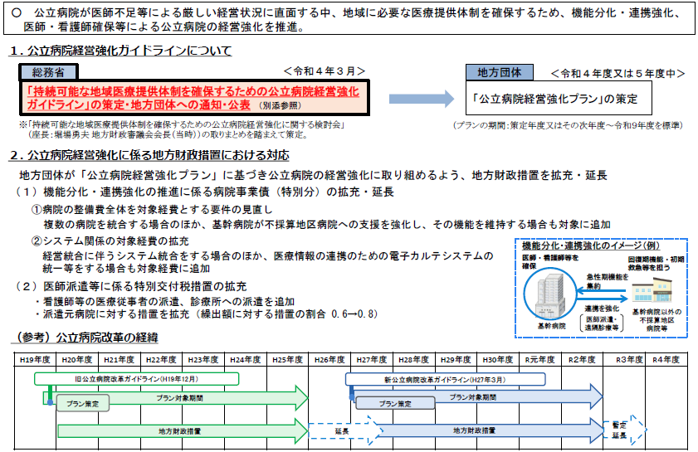
参考
公立病院経営強化の推進について
総務省
作成資料

Slide 18
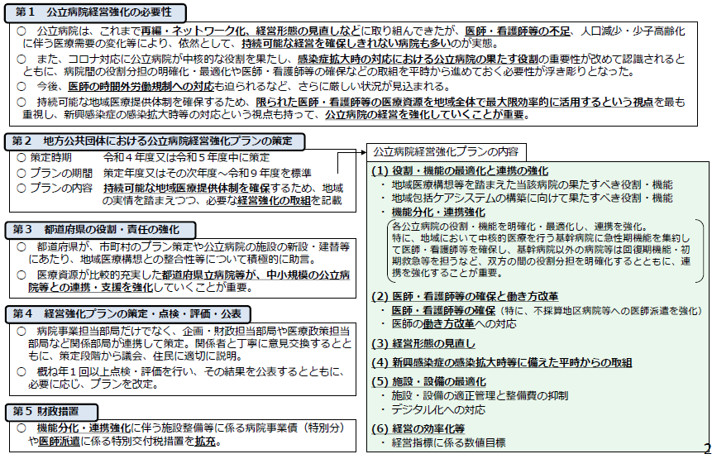
参考
「持続可能な地域医療提供体制を確保するための公立病院経営強化ガイドライン」の概要
総務省
作成資料

Slide 19
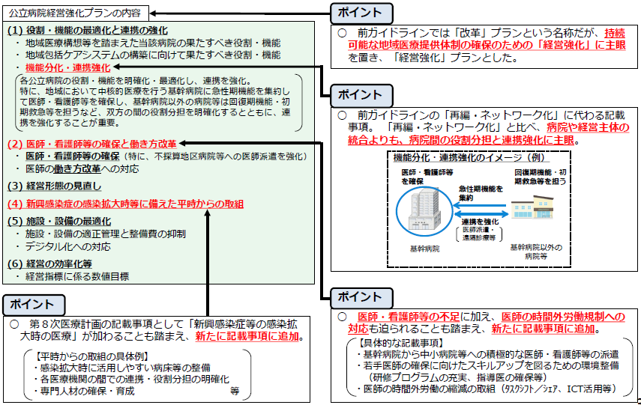
参考
各地方公共団体に策定を求める「公立病院経営強化プラン」の主なポイント
総務省
作成資料

Slide 20
１－１ 厚生労働省通知の内容(その１)
参考
第３回熊本県地域医療構想調整会議
（平成３０年６月２９日）資料１ 一部抜粋
平成30年2月7日付け厚生労働省通知により、次の項目について協議の上、合意を得るよう要請があった。
2025年を見据えた構想区域において担うべき医療機関としての役割
2025年に持つべき医療機能ごとの病床数
公立病院及び公的医療機関等2025プラン策定対象医療機関(県内65医療機関、以下「政策医療を担う中心的な医療機関等」)だけでなく、その他の病院及び有床診療所(県内約430医療機関)も協議対象とされ、平成30年度中の協議開始を求められている。

Slide 21
１－３ 地域調整会議の協議方法等
参考
第３回熊本県地域医療構想調整会議
（平成３０年６月２９日）資料１ 一部抜粋
区分 | 政策医療を担う中心的な 医療機関等 | その他の病院及び有床診療所
協議方法 | 個別説明（「統一様式」） | 地域調整会議で決定する方法
時期 | 平成29～30年度 | 平成30年7月以降
項目 | 医療機関や構想区域の現状と課題 地域において今後担うべき役割 病床機能ごとの推移(現状、6年後、2025年) 診療科の推移 病床稼働率や紹介率・逆紹介率(数値目標) | 地域において今後担うべき役割 病床機能ごとの推移(現状、6年後、2025年※)＝病床機能報告を活用 ※ 病床機能報告では任意であるため、必要に応じて聞き取り等 その他地域調整会議が必要と認める項目

Slide 22
１－５「その他の病院及び有床診療所」の協議方法等
参考
第３回熊本県地域医療構想調整会議
（平成30年6月29日）資料1 一部抜粋
「その他の病院及び有床診療所」の協議は、 「統一様式」又は準じる様式^{※１}による協議のほか、病床機能報告結果を一覧にした資料を用い、一括^{※２}して行うこともできることとする。
※１ 今後の担うべき役割や診療科、病床数等を含む。
※２ 一括協議を行う医療機関の範囲は、地域調整会議で決定する。
上記に関わらず、過剰な病床機能への転換、非稼働病床を有する医療機関については、医療法や通知に基づき、個別に協議する。

Slide 23
球磨地域医療構想調整会議の協議方法（案）
○ 従前の「統一様式」及び一覧等に、新たな留意事項を追加で記載したうえで、再検証する。
区分 | 政策医療を担う中心的な 医療機関等 | その他の病院及び有床診療所
協議方法 | 個別説明（「統一様式」） | 地域調整会議で決定する方法 ⇒ 一覧を用いて一括して協議
時期 | 令和４～５年度 | 令和５年度
項目 | 医療機関や構想区域の現状と 課題 地域において今後担うべき役割 新興感染症への対応 医師の働き方改革を踏まえた 医療従事者の確保対策 病床機能ごとの推移(現状、2025年) 診療科の推移 病床稼働率や紹介率・逆紹介率(数値目標) | 地域において今後担うべき役割 新興感染症への対応 医師の働き方改革を踏まえた 医療従事者の確保対策 病床機能ごとの推移(現状、2025年※)＝病床機能報告を活用 ※ 病床機能報告では任意であるため、 必要に応じて聞き取り等 その他地域調整会議が必要と 認める項目

Slide 24
新たな留意事項等を追加した統一様式について
イメージ
統一様式
１．現状と課題 | 自施設の現状と課題
２．今後の方針 | 地域において今後担うべき役割
３．具体的な計画 | (1)今後提供する医療機能に関する事項 ①４機能ごとの病床のあり方 ②診療科の見直し (2)数値目標 ①病床稼働率 ②紹介率 ③逆紹介率 (3)数値目標の達成に向けた取組みと課題
４．その他特記事項
新たな留意事項
新型コロナウイルス感染症の感染拡大により病床の機能分化・連携等の重要性が改めて認識されたことを十分に考慮する。【新興感染症への対応】
2024年度より医師の時間外労働の上限規制が適用され、2035年度末に暫定特例水準を解消することとされていることに十分留意する。 【医師の働き方改革を踏まえた医療従事者確保対策】
統一様式
１．現状と課題 | 自施設の現状と課題
２．今後の方針 | 地域において今後担うべき役割 ・新興感染症への対応
３．具体的な計画 | (1)今後提供する医療機能に関する事項 ①４機能ごとの病床のあり方 ②診療科の見直し (2)数値目標 ①病床稼働率 ②紹介率 ③逆紹介率 (3)数値目標の達成に向けた取組みと課題 ・医療従事者確保対策
４．その他特記事項
公立病院経営強化プラン
(1)役割・機能の最適化と連携の強化 | ・地域医療構想等を踏まえた当該病院の役割・機能 ・地域包括ケアシステムの構築に向けて果たすべき役割・機能 ・機能分化・連携強化
(2)医師・看護師の確保と働き方改革 | ・医師・看護師等の確保 ・医師の働き方改革への対応
(3)経営形態の見直し
(4)新興感染症の感染拡大時等に備えた平時からの取組
(5)施設・設備の最適化 | ・施設・設備の適正管理と整備費の抑制 ・デジタル化への対応
(6)経営の効率化等 | ・経営指標に係る数値目標
追加項目を統一様式に
追加で記載したうえで
今後の方針・具体的な計画
を再検証
公立病院は
追加で整理が必要

Slide 25
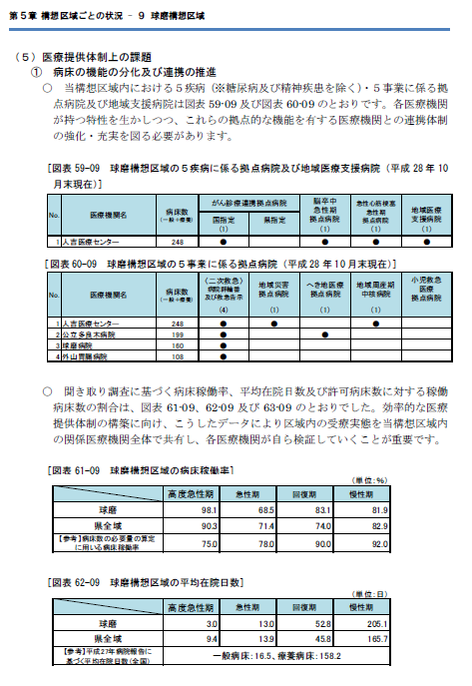
政策医療を担う中心的な医療機関について
参考
各地域調整会議において役割を協議することとしている「政策医療を担う中心的な医療機関」は、熊本県地域医療構想「第５章 構想区域ごとの状況」に記載する次の拠点病院及び地域医療支援病院を基に、各地域調整会議で決定する。
・図表59｢各構想区域の５疾病に係る
拠点病院及び地域医療支援病院｣
・図表60｢各構想区域の５事業に係る
拠点病院｣
※H29.6.30 第１回熊本県地域医療構想調整会議（資料１）より
（参考）球磨構想区域の図表59、60 ⇒

Slide 26
球磨地域医療構想調整会議の協議順序（案）
令和４年度 令和５年度
地域調整会議
8月 9月 10月 11月 12月 1月 2月 3月
4月 5月 6月 7月 8月 9月 10月 11月 12月 1月 2月 3月
7/30
第１回会議
２月頃
第２回
会議
６～７月
第１回
会議
10～11月
第２回
会議
２月ごろ
第３回
会議
①
①～②
②～③
①政策医療を担う中心的な医療機関【4】
人吉医療センター
球磨郡公立多良木病院
球磨病院
外山胃腸病院
②その他の病院(①を除く)【5】
愛生記念病院
万江病院
人吉リハビリテーション病院
堤病院
東病院
③有症診療所
○ 政策医療を担う中心的な医療機関等（①）から統一様式を用いて協議する。
○ その後、その他の病院及び有床診療所（②③）について、病床機能報告等を活用した一覧
を用いて一括して協議する。

